Slide 1
第四讲 科学方法与创新方法
刘永谋
liuyongmou@ruc.edu.cn

Slide 2
有无一成不变的科学方法？

Slide 3
第五讲 科学方法与创新方法
科学问题的提出
科学事实的获取
科学假说的提出
科学理论的创立
几种常见的创新方法

Slide 4
一、科学问题的提出

Slide 5
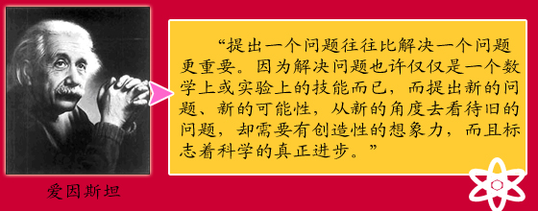

Slide 6
什么是科学问题
一定时代的科学认识主体是在当时的知识背景下提出的关于科学认识与科学实践中需要解决而又未解决的矛盾。

Slide 7
科学问题的分类
常规问题与反常问题
3W

Slide 8
科学问题的主要来源
从科学实践与科学理论的矛盾中产生问题
从科学理论内部的（逻辑）矛盾中产生问题。
从不同理论之间的矛盾中产生问题。
从社会需要与现有的生产技术手段不能满足这种需要的矛盾中产生问题。

Slide 9
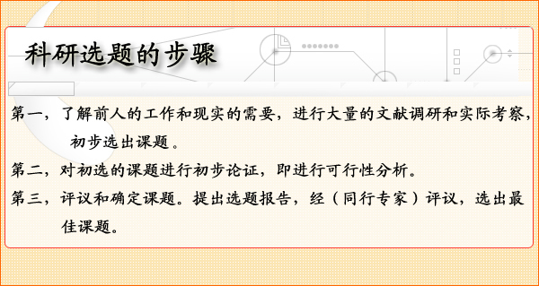

Slide 10
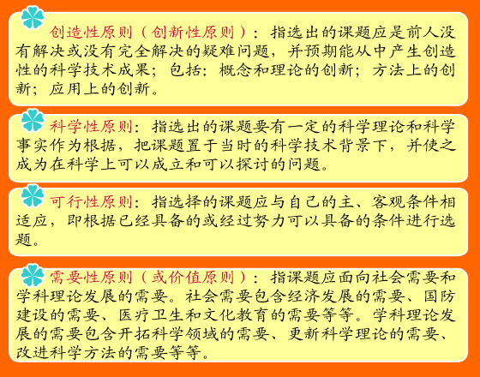

Slide 11
科学选题的艺术

Slide 12
二、科学事实的获取

Slide 13
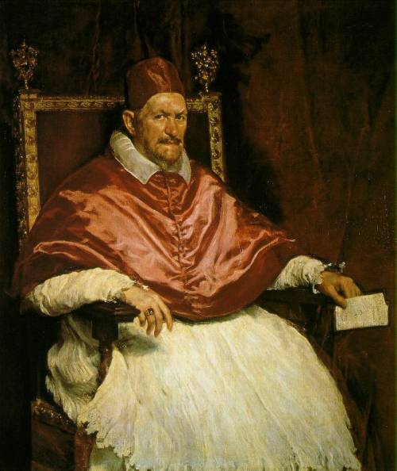
蜜蜂与蚂蚁
实验家像蚂蚁，推论家像蜘蛛，科学家是蜜蜂

Slide 14
什么是科学观察
科学观察就是在一定理论思维指导下，通过感官或借助科学仪器，在自然发生的条件下有目的、有计划地感知研究对象，以获取科学事实。

Slide 15
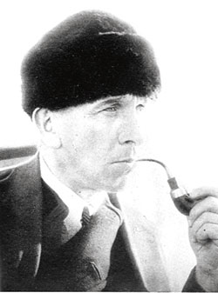
魏格纳与大陆漂移假说
魏格纳是德国气象学家、地球物理学家、天文学家，大陆漂移说的创始人。1880年11月1日生于柏林，1930年11月在格陵兰考察冰原时遇难。

Slide 16
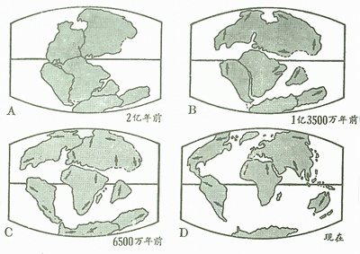
在距今3亿年前，地球上所有的大陆和岛屿都连结在一块，构成一个庞大的原始大陆，叫做泛大陆。泛大陆被一个更加辽阔的原始大洋所包围。后来从大约距今两亿年时，泛大陆先后在多处出现裂缝。每一裂缝的两侧，向相反的方向移动。裂缝扩大，海水侵入，就产生了新的海洋。相反地，原始大洋则逐渐缩小。分裂开的陆块各自漂移到现在的位置，形成了今天人们熟悉的陆地分布状态。

Slide 17
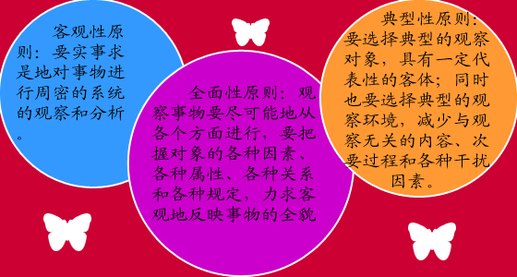

Slide 18
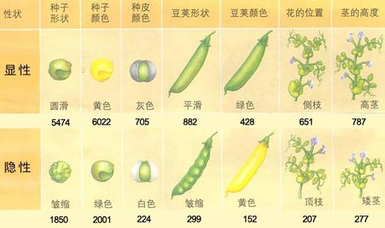
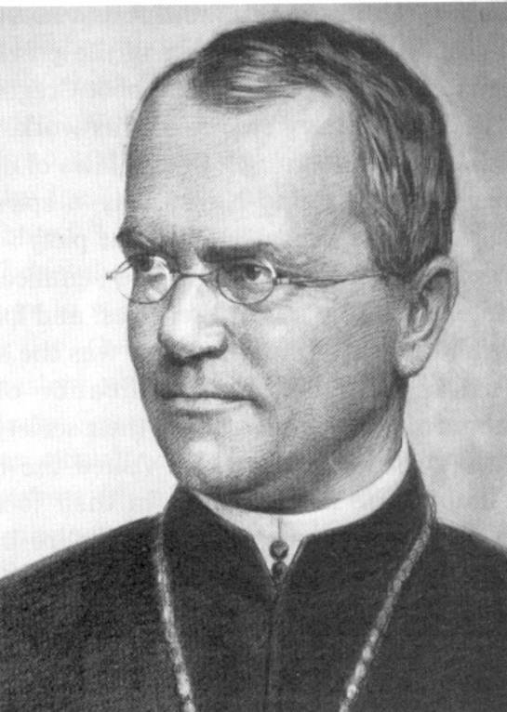
孟德尔有没有造假？

Slide 19
什么是科学实验
科学实验就是根据一定的科学研究目的、运用一定的物质手段、在人为控制或变革客观事物的条件下获得科学事实。

Slide 20
实验与观察的比较
 | 实验方法 | 观察方法
条件 | 人为控制状态 | 自然状态
对象模型 | 可简化 | 不可简化
可靠性 | 可靠、经济 | 经济
重复性 | 可以重复 | 不可重复
人的能动性 | 可以发挥 | 受到限制

Slide 21
模拟实验
模拟实验是一种间接实验，即先设计出反映对象属性的模型，然后用实验手段作用于模型，通过模型实验了解原型（对象）的性质及其运动规律。

Slide 22
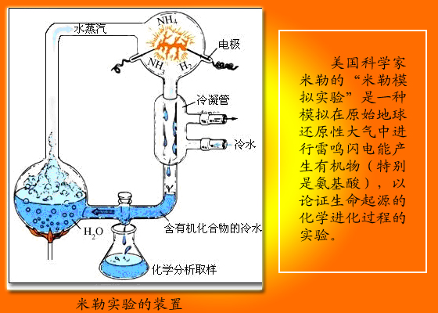
米勒实验

Slide 23
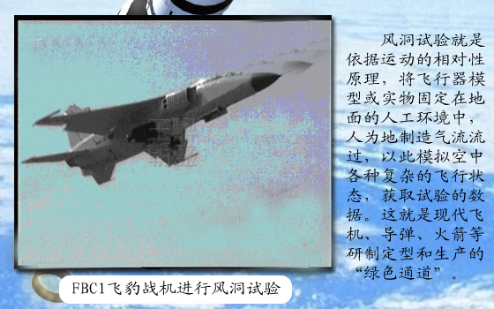

Slide 24
观察中的偶然性与机遇问题
在科学实践过程中由于意外的事件导致科学上的新发现，称为机遇。

Slide 25
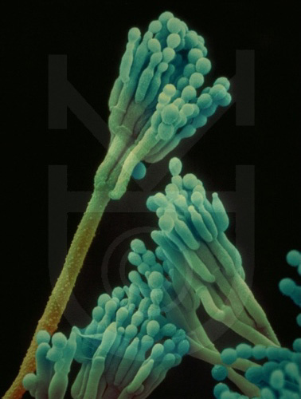
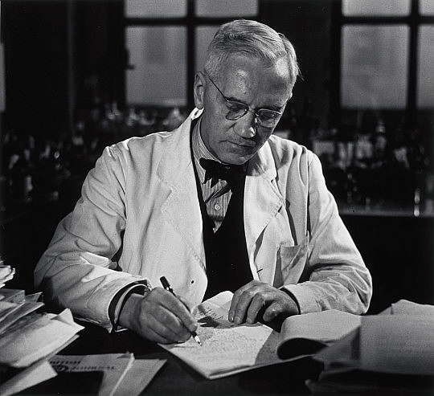
弗莱明发现青霉素
流行版本——
1928年9月的一天，弗莱明一边工作，一边和一位同事有一搭没一搭地闲聊着。突然，他的眼光落在了一只过期的培养皿上，这只金黄色葡萄球菌培养皿的盖子没盖好，空气中的霉菌潜入使培养基发霉了，长出了一团青绿色的霉花。东西发霉这本是一种非常常见的现象，人人都见过无数次，实在不足为奇。但有着敏锐观察力的弗莱明却注意到一个奇怪的现象：在霉花的周围出现了一圈清澈的环状带，也就是说在霉花周围原先黄色的葡萄球菌神秘地失踪了！这激起了弗莱明的好奇心，他将培养皿拿到显微镜下观察，证实在霉花附近的葡萄球菌确实已经都死掉了。他马上着手对这种霉菌进行研究，证实它的确具有很强的杀菌能力，即使稀释到1000倍后，仍具有杀菌的能力。

Slide 26
真实版本——
那一年的夏天，弗莱明把细菌培养基放在桌上度假去了。之后恰好有9天的时间天气特别凉爽，于是青霉得以生长，而葡萄球菌则难以生长。然后气温上升，葡萄球菌开始生长，但这时青霉已产生了足够的青霉素来杀死周围的葡萄球菌了。弗莱明过完一个月的假回来后，并没有注意到这个培养有何异样，而是和其他被污染的培养一起扔进消毒液中。刚好他以前的助手来访，弗莱明为了介绍自己的工作，给他看了几个细菌培养，顺手从准备消毒的一堆培养皿中拿了最上面的还没浸泡的那个来看，这才注意到这一个有些异样。如果弗莱明没有去度长假，如果污染其细菌培养的不是青霉，如果那一段时间的气温没有先凉后热，如果消毒液淹没了培养基，如果他的前同事不是刚好来访，这些环节只要有一个没有发生，这一切就都不会出现了。

Slide 27
三、科学假说的形成

Slide 28
形成科学假说的方原则
对应原则：一般来说假说不应与经过检验的科学理论相矛盾。在新假说转化为新理论并取代旧理论时，它应继承旧理论中被实践检验过的合理内容，并把旧理论作为特例或极限形式包含进来。比如，牛顿力学和爱因斯坦相对论的关系。

Slide 29
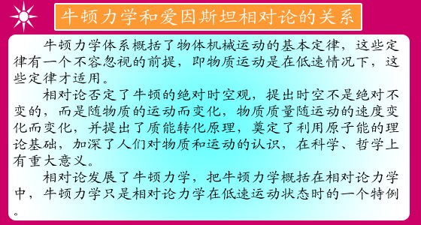

Slide 30
解释性原则：假说应当与已知的经过实践复核的事实相符合，不仅能解释个别事实，而且能解释该领域已知的全部事实。

Slide 31
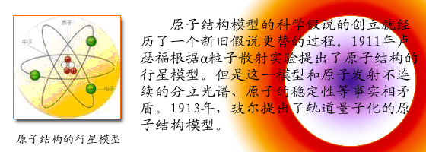

Slide 32
可检验性原则：提出的假说必须能用观察、实验加以检验，从而判定它的真伪。不可检验的假说是不科学的。

Slide 33
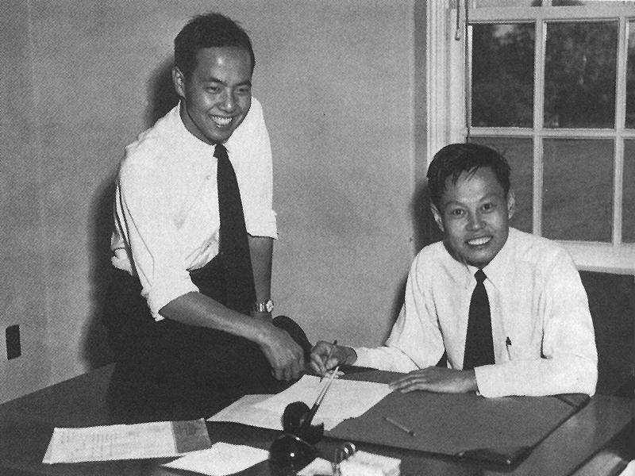
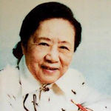
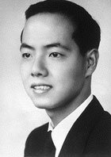
李政道与杨振宁
1957年共同获得物理学奖，主要成就为宇称不守恒理论。
获奖时均为中华民国国籍，李时年31岁，当时是第二年轻的获奖者；杨35岁。
上：李政道与杨振宁
下：获奖时的李政道
右：吴健雄

Slide 34
经验定律型假说的形成
经验定律是对某类现象共同性质和特征或若干类现象之间因果联系的普遍化描述。

Slide 35
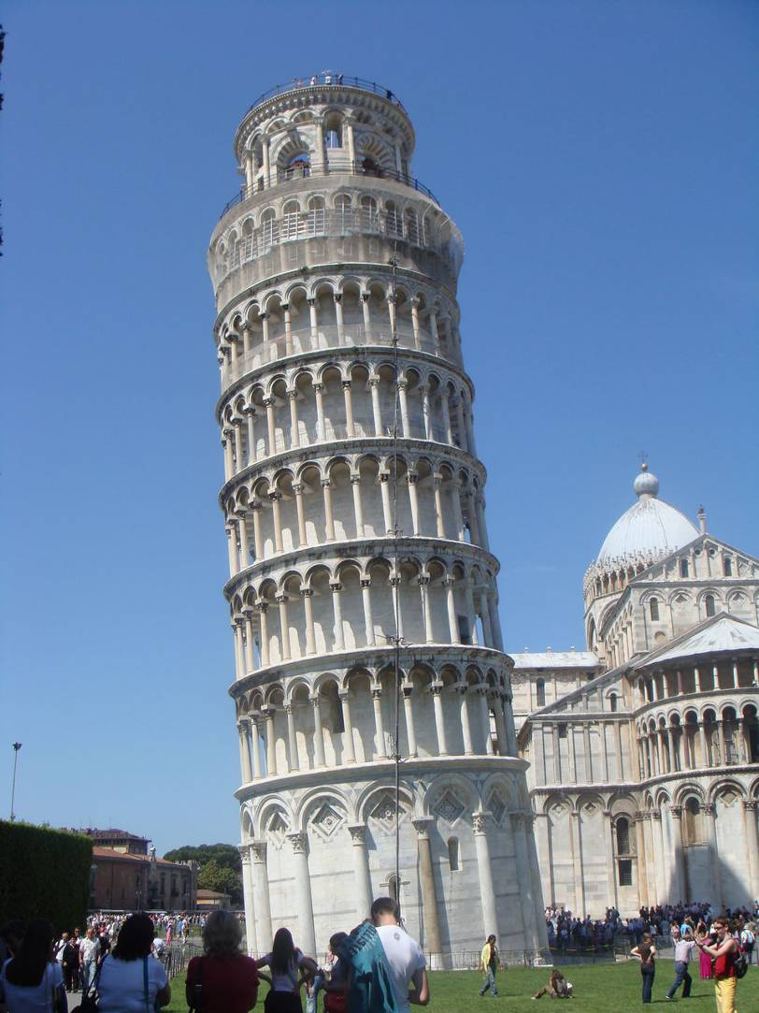
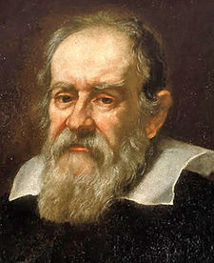
伽利略与比萨斜塔实验
自由落体运动定律 的传说
这个故事最早出现在伽利略晚年的秘书维维亚尼写的伽利略传记中。
伽利略的“思想实验”

Slide 36
理论定律型假说的形成
理论定律型假说是对事物内部必然联系的反映或解释。它寻求的是对经验定律的解释（说明“为什么”）。

Slide 37
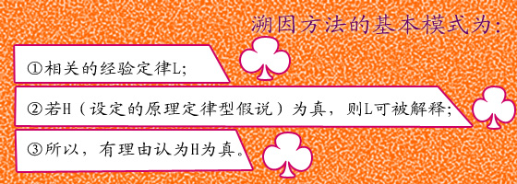

Slide 38
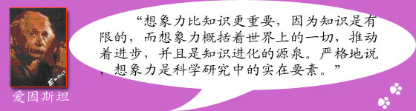
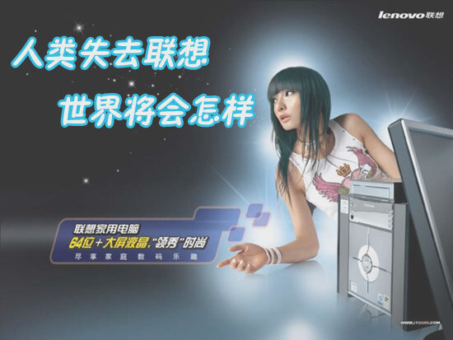

Slide 39
四、科学理论的创立

Slide 40
归纳与概括
归纳是从个别或特殊上升到一般。
分为完全归纳法和不完全归纳法（简单枚举归纳法和科学归纳法）。
概括是一种从个别或特殊性认识上升为一般性认识的思维方法，是一种不完全归纳。

Slide 41

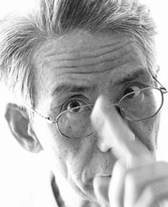
四色定理
1840年，数学家默比乌斯提出，在球面或者平面上画地图，只需要四种颜色就可以把所有相邻地区都区分开来。

Slide 42
演绎与公理化
演绎方法：是从一般原理推论出个别或特殊事物及其结论的过程。它的根本特点是前提与结论之间具有蕴涵关系。
公理化方法是指从尽可能少的基本概念、公理、公设出发，运用演绎推理规则，推导出一系列的命题和定理，从而建立理论体系的方法。

Slide 43
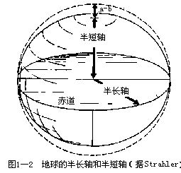
地球的形状
牛顿用演绎法推算出地球不断在“发福”。

Slide 44
分析与综合
分析方法是把研究对象整体分为各部分、方面、因素和层次等，并分别加以考察的认识方法。
综合方法是将已有的关于研究对象各个部分、方面、因素和层次的认识联系起来，形成对研究对象整体性认识的认识方法。

Slide 45
麦克斯韦的综合
库仑定律确定了电荷之间的作用力、磁极之间的作用力。
奥斯特分析了电流对磁针的作用力。
安培、戴维等人研究了电流转化为磁力。
毕奥等人发现了电流分布与磁感应强度之间的关系定律。
法拉第提出了电磁感应定律。
1858年开始，英国人麦克斯韦系统地考察了前人对电、磁的研究，认为应该把电流规律、磁场规律统一起来。
1862年，麦克斯韦方程发表。
1888年，德国人赫兹试验证实了电磁波的存在。

Slide 46
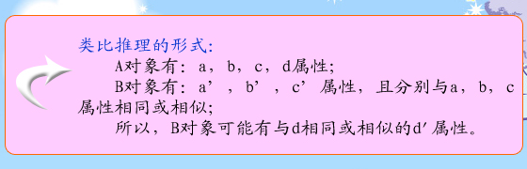
类比
类比是根据两个或两类不同对象的部分属性或功能等相同或相似，推论出它们的其他属性或功能等也可能相同或相似。

Slide 47
比较
比较是认识对象之间的相同点或相异点的逻辑思维方法。比较可以在异类对象之间进行，也可以在同类对象之间进行，还可以在同一对象的不同方面、不同部分之间进行。

Slide 48
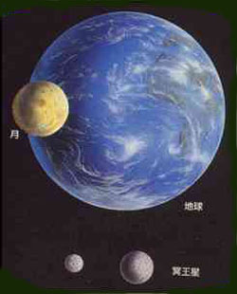
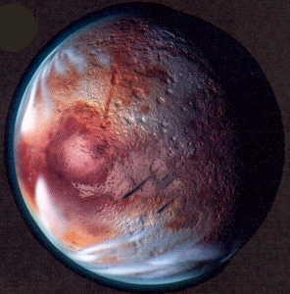
发现冥王星

Slide 49
五、几种常见的创新方法

Slide 50
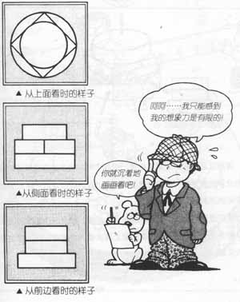
发散思维
发散思维（divergent thinking或称“求异思维”）：在解决问题时，思维能不拘一格地从仅有的信息中尽可能扩展开去，朝着各种方向去探寻各种不同的解决途径和答案。它的特点是流畅性、灵活性和独特性。横向思维、逆向思维等都属于发散思维。

Slide 51
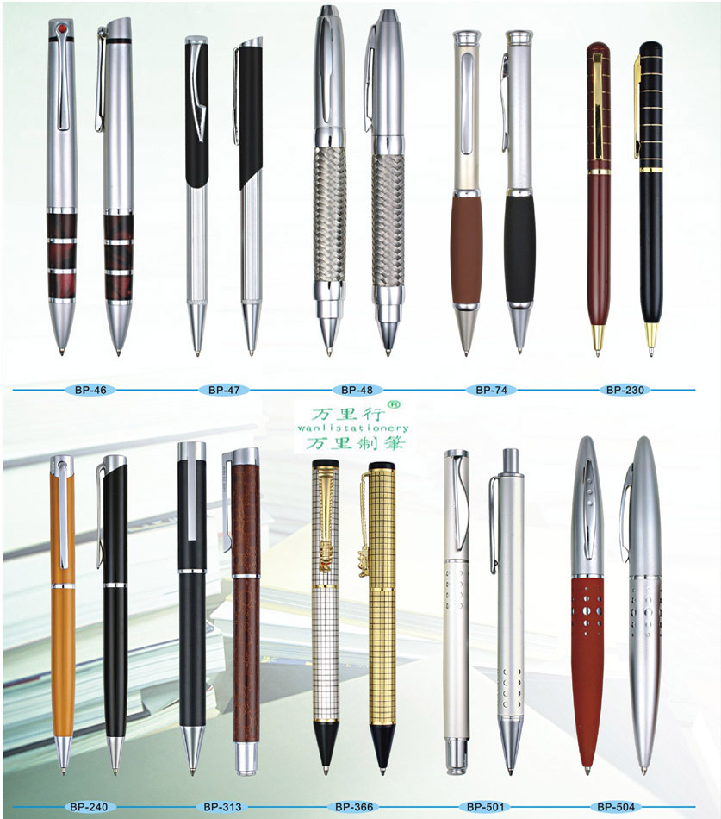
圆珠笔漏油问题的求解

Slide 52
组合创新
在许多情况下，把已有知识或者物品要素结合起来，或者把不同功能的产品巧妙地组合起来，往往可以形成创新。

Slide 53
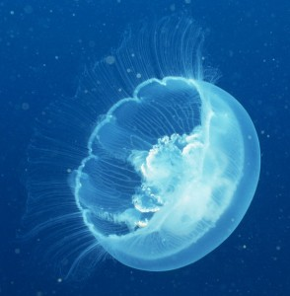
模仿创新

Slide 54
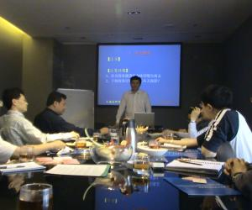
头脑风暴
头脑风暴法是若干参与人组成的小型会议，参与人之间相互启发、相互激荡，而不是相互限制、相互攻击，围绕某个问题进行自由思索、自由设想，产生某种类似正反馈的放大效应。

Slide 55
对演法和魔鬼代言人法
对初步方案进行负面的批评、挑刺，可以帮助提出新的备选方案，或完善备选方案。

Slide 56
谢谢！

